Slide 1

VY_32_INOVACE_PŘBOT.20
Autor: Mgr. Jitka Žejdlíková
Datum vytvoření: leden 2012
Ročník: 7.
Vzdělávací oblast: Člověk a příroda
Vzdělávací obor: Přírodopis
Tematický okruh: Biologie člověka
Téma: Biologie rostlin - riskuj
Autorem materiálu a všech jeho částí, není-li uvedeno jinak, je Mgr. Jitka Žejdlíková

Slide 2
Riskuj
Botanika

Slide 3
Listnaté stromy
100
200
300
400
Jehličnaté
stromy
100
200
300
400
Pryskyřníkovité
100
200
300
400
Růžovité
100
200
300
400
Bobovité
100
200
300
400
Lilkovité
100
200
300
400
Hvězdnicovité
100
200
300
400
Lipnicovité
100
200
300
400

Slide 4
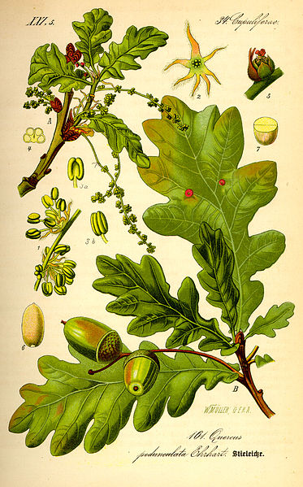
Který strom má tento list
a) dub
b) buk
c) jilm
zpět
1.

Slide 5
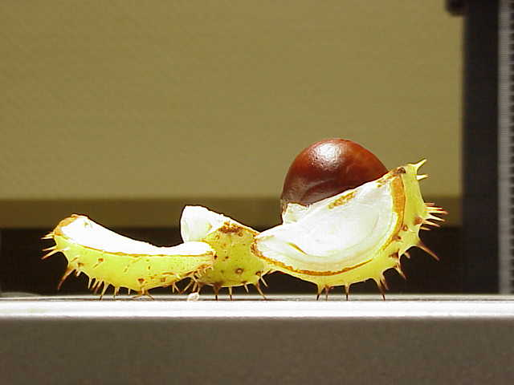
Jak se jmenuje strom, který má tento plod
a) jírovec maďal
b) kaštan
c) jasan
zpět
2.

Slide 6
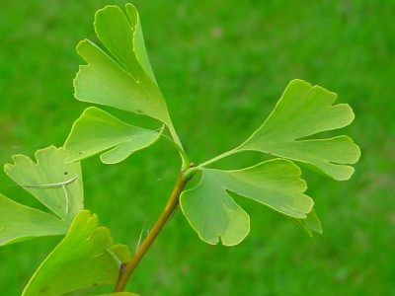
Strom s těmito listy
a) jinan
b) jilm
c) jasan
zpět
3.

Slide 7
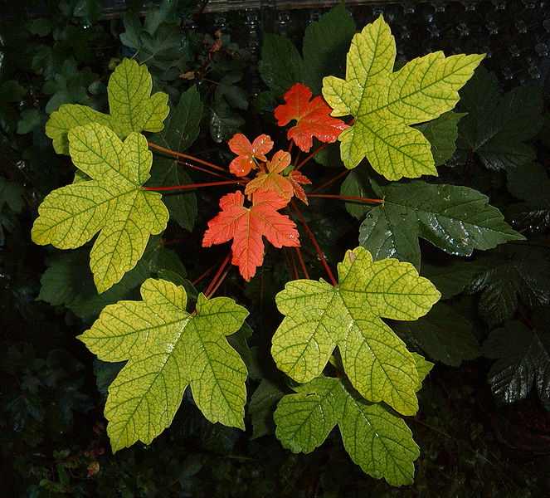
Který stát má tento list ve znaku
a) Velká Británie
b) USA
c) Kanada
zpět
4.

Slide 8
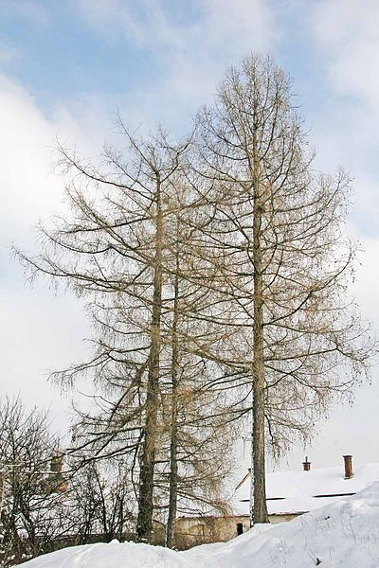
Který jehličnatý strom na zimu opadává
a) modřín
b) smrk
c) borovice
zpět
5.

Slide 9
Jak rozliším smrk od jedle
a) nepoznám
b) u smrku visí šišky dolů a u jedle stojí vzhůru
c) je to naopak
zpět

Slide 10
K čemu se používá dřevo borovice
a) sochy
b) hlavně na topení
c) stavební materiál
zpět

Slide 11
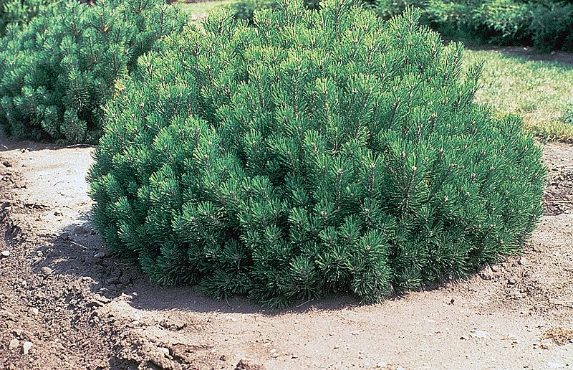
Jak se nazývá zakrslá forma borovice
a) mléč
b) kleč
c) borovička
zpět
6.

Slide 12
Většina pryskyřníkovitých rostlin jsou rostliny
a) jednoleté
b) kvetoucí hlavně červeně
c) vytrvalé a jedovaté
zpět

Slide 13
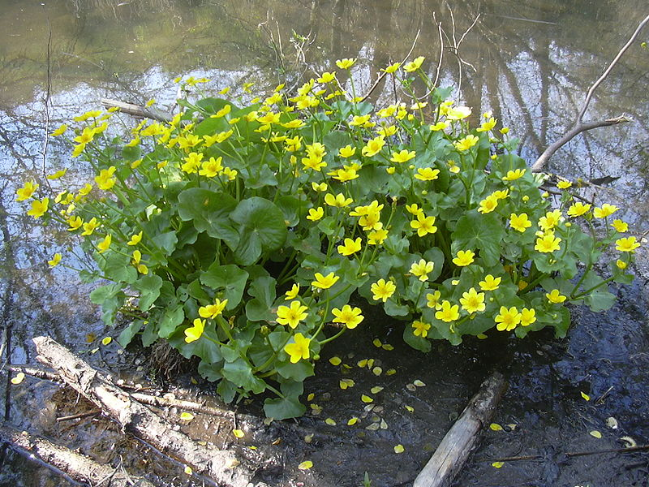
Jaký je název této rostliny
a) bahnička
b) orsej
c) blatouch
zpět
7.

Slide 14
Která pryskyřníkovitá rostliny kvete bíle
a) sasanka hajní
b) jaterník podléška
c) blatouch bahenní
zpět

Slide 15
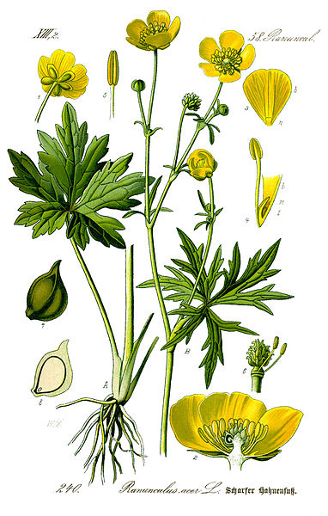
Jaký je název této rostliny
a) hlaváček jarní
b) pryskyřník prudký
c) jaterník podléška
zpět
8.

Slide 16
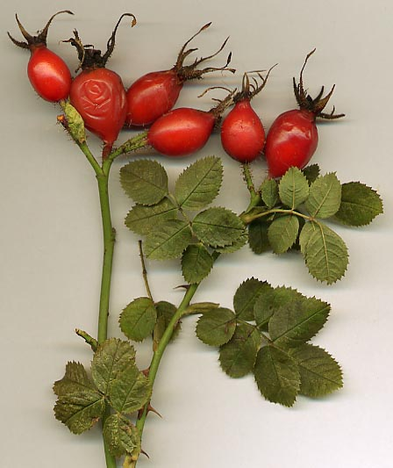
Jak se nazývá tento plod
a) růže
b) šípky
c) pecky
zpět
9.

Slide 17
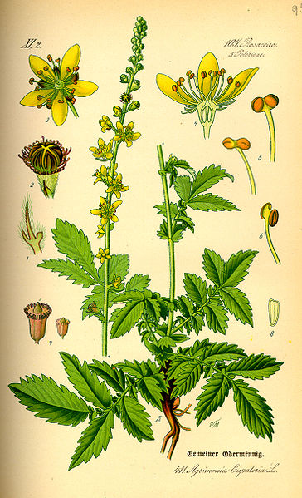
Pojmenuj rostlinu
a) mochna husí
b) řepík lékařský
c) jahodník
zpět
10.

Slide 18
Čím se liší květ třešně od jabloně
a) kvete růžově
b) jsou úplně stejné
c) kvete bíle
zpět

Slide 19
Jak se jmenuje plod jabloně
a) peckovice
b) malvice
c) souplodí
zpět

Slide 20
V jaké formě rostou bobovité rostliny
a) byliny
b) stromy a keře
c) byliny, keře, stromy
zpět

Slide 21
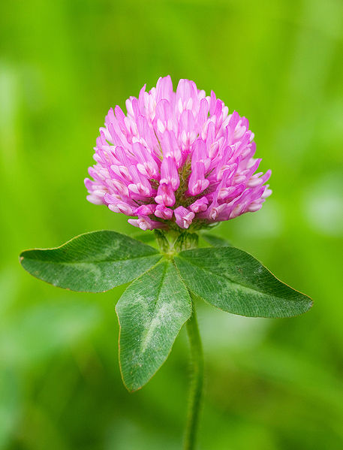
Jak se jmenuje tato rostlina
a) jetel luční
b) jetel plazivý
c) jehlice
zpět
11.

Slide 22
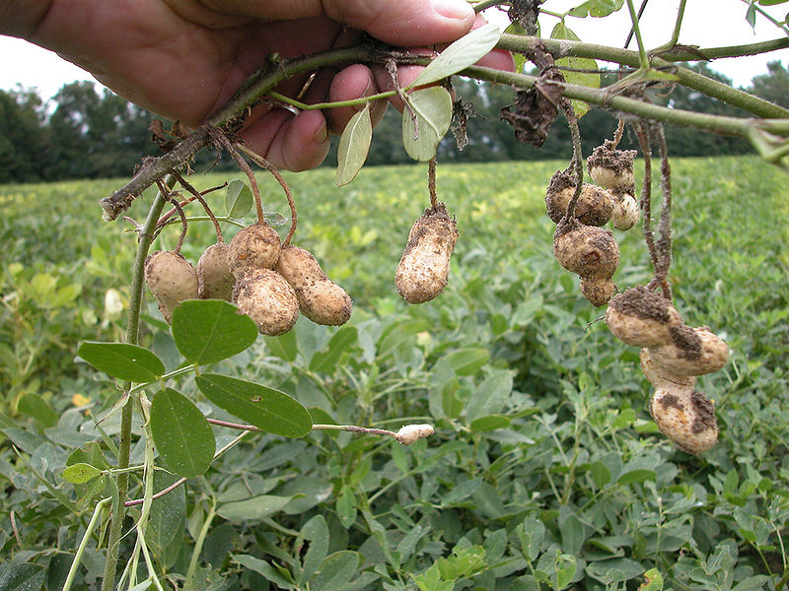
Z které rostliny se získávají burské oříšky (arašídy)
a) jetel luční
b) buráčkovník nilský
c) podzemnice olejná
zpět
12.

Slide 23
Které rostliny patří mezi luštěniny
a) čočka a hrachor
b) fazol a jetel
c) fazol a sója
zpět

Slide 24
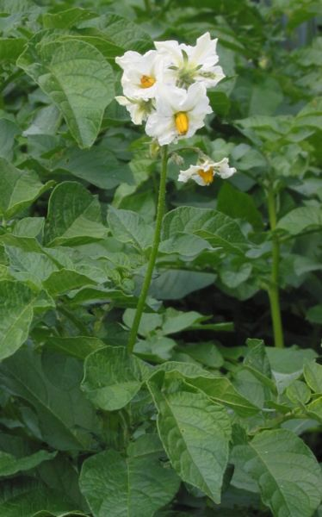
Která rostlina takto kvete
a) durman obecný
b) tabák virginský
c) lilek brambor
zpět
13.

Slide 25
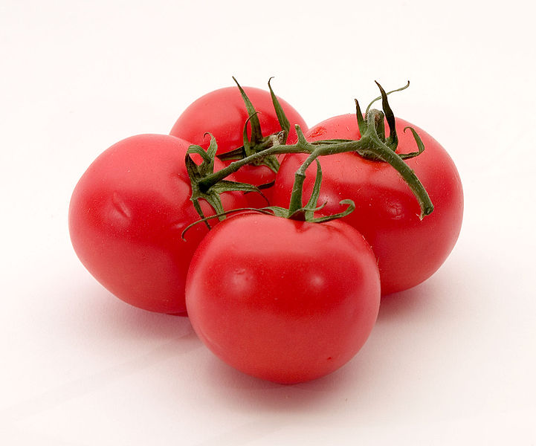
Co je plodem lilkovitých
a) bobule
b) rajče
c) peckovička
zpět
14.

Slide 26
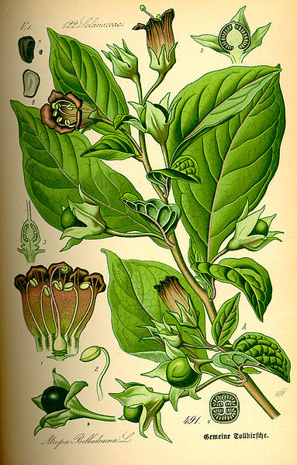
Která lilkovitá rostlina se používá v očním lékařství
a) lilek potměchuť
b) rulík zlomocný
c) durman obecný
zpět
15.

Slide 27
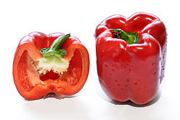
Jak se jmenuje tato rostlina
a) paprika
b) rajče
c) feferonka
zpět
16.

Slide 28
Jaké druhy květů mají hvězdnicovité
a) jazykovité a trubkovité
b) trubicovité
c) nekvetou
zpět

Slide 29
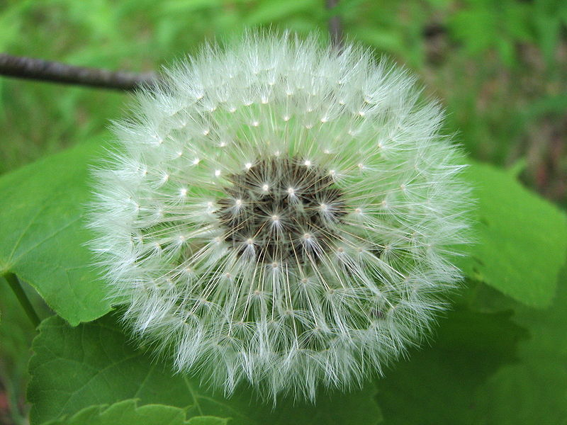
K čemu složí chmýr
a) na ozdobu
b) k rozšiřování plodů větrem
c) jako potrava pro hmyz
zpět
17.

Slide 30
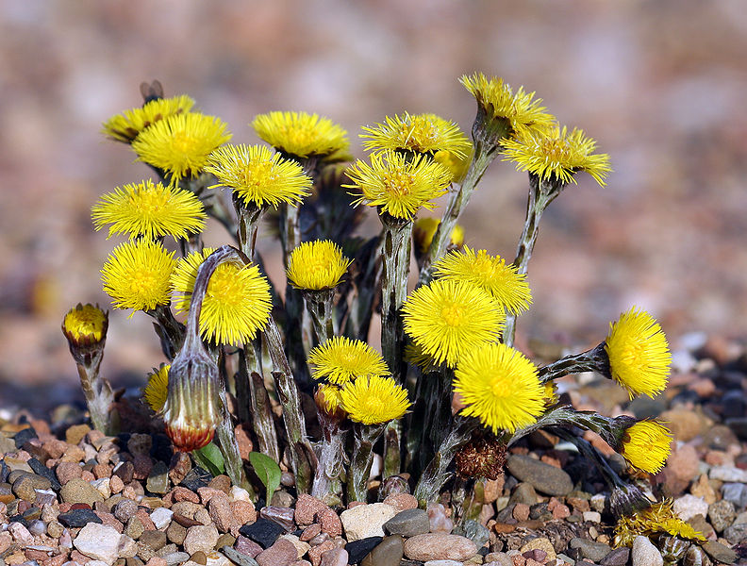
Jaký je název této rostliny
a) podběl lékařský
b) pampeliška
c) kamzičník
zpět
18.

Slide 31
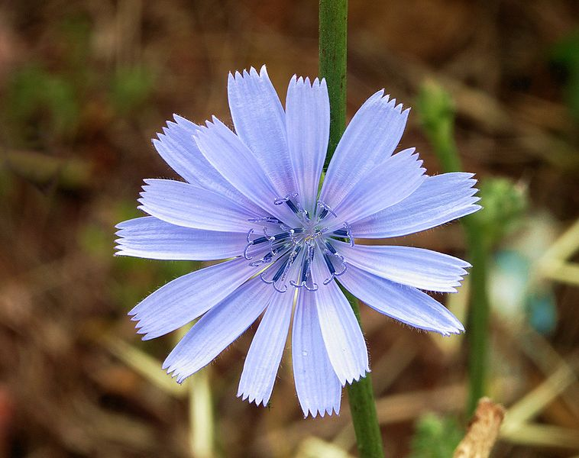
a) chrpa
b) sedmikráska
c) čekanka
zpět
19.

Slide 32
Plodem lipnicovitých rostlin je
a) obilka
b) zrní
c) bobule
zpět

Slide 33
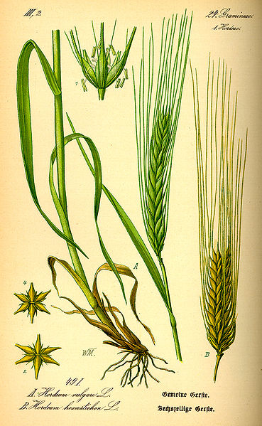
Pojmenuj tuto rostlinu
a) žito
b) ječmen
c) pšenice
zpět
20.

Slide 34
Která obilnina má květenství latu
a) kukuřice
b) pšenice
c) oves
zpět

Slide 35
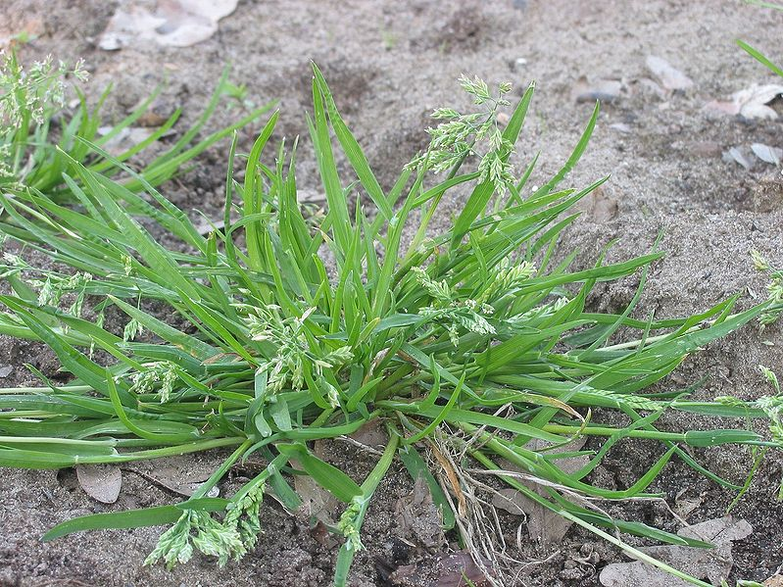
Jak se nazývá tato tráva
a) lipnice
b) bojínek
c) psárka
zpět
21.

Slide 36
Použité obrázky
1. [cit. 2012-01-05]. autor Prof. Dr. Otto Wilhelm Thomé Dostupný pod licencí Creative Commons na www:
http://commons.wikimedia.org/wiki/File:Illustration_Quercus_robur0.jpg
2. [cit. 2012-01-05]. autor Kurt Stüber Dostupný pod licencí Creative Commons na www http://commons.wikimedia.org/wiki/File:Aesculus_hippocastanum7.jpg
3. [cit. 2012-01-05]. autor Reinhard Kraasch Dostupný pod licencí Creative Commons na www http://commons.wikimedia.org/wiki/File:Gingko-Blaetter.jpg
4. [cit. 2012-01-05]. autor neuveden Dostupný pod licencí Creative Commons na www http://commons.wikimedia.org/wiki/File:Maple_leaves.jpg
5. [cit. 2012-01-05]. autor Prazak Dostupný pod licencí Creative Commons na www http://commons.wikimedia.org/wiki/File:Larix_decidua_Winter.jpg
6. [cit. 2012-01-05]. autor USDA-NRCS PLANTS Database Dostupný pod licencí Creative Commons na www http://commons.wikimedia.org/wiki/File:Pinus_mugo_plant.jpg
7. [cit. 2012-01-05]. autor Pernak Dostupný pod licencí Creative Commons na www http://commons.wikimedia.org/wiki/File:Blatouch_bahen%C3%AD.JPG
8. [cit. 2012-01-05]. autor Prof. Dr. Otto Wilhelm Thomé Dostupný pod licencí Creative Commons na www http://commons.wikimedia.org/wiki/File:Illustration_Ranunculus_acris0_clean.jpg
9. [cit. 2012-01-05]. autor neuveden Dostupný pod licencí Creative Commons na www http://commons.wikimedia.org/wiki/File:Rosa_canina_hips.jpg
10. [cit. 2012-01-05]. autor Prof. Dr. Otto Wilhelm Thomé Dostupný pod licencí Creative Commons na www http://commons.wikimedia.org/wiki/File:Illustration_Agrimonia_eupatoria0.jpg
11. [cit. 2012-01-05]. autor masaki ikeda Dostupný pod licencí Creative Commons na www http://commons.wikimedia.org/wiki/File:Trifolium_pratense_0522.jpg

Slide 37
12. [cit. 2012-01-05]. autor Pollinator Dostupný pod licencí Creative Commons na www http://commons.wikimedia.org/wiki/File:Peanut_9417.jpg
13. [cit. 2012-01-05]. autor Rasbak Dostupný pod licencí Creative Commons na www http://commons.wikimedia.org/wiki/File:Aardappel_bloeiend_Fresco.jpg
14. [cit. 2012-01-05]. autor Softeis Dostupný pod licencí Creative Commons na www http://commons.wikimedia.org/wiki/File:Tomato_je.jpg
15. [cit. 2012-01-05]. autor Prof. Dr. Otto Wilhelm Thomé Dostupný pod licencí Creative Commons na www http://commons.wikimedia.org/wiki/File:Illustration_Atropa_bella-donna0.jpg
16. [cit. 2012-01-05]. autor neuveden Dostupný pod licencí Creative Commons na www http://commons.wikimedia.org/wiki/File:Red_capsicum_and_cross_section.jpg
17. [cit. 2012-01-05]. autor Ragesoss Dostupný pod licencí Creative Commons na www http://commons.wikimedia.org/wiki/File:Dandelion_clock_on_leaves.jpg
18. [cit. 2012-01-05]. autor Andreas Trepte Dostupný pod licencí Creative Commons na www http://commons.wikimedia.org/wiki/File:Coltsfoot.jpg
19. [cit. 2012-01-05]. autor Alvesgaspar Dostupný pod licencí Creative Commons na www http://commons.wikimedia.org/wiki/File:Cichorium_intybus-alvesgaspar1.jpg
20. [cit. 2012-01-05]. autor neuveden Dostupný pod licencí Creative Commons na www http://commons.wikimedia.org/wiki/File:Illustration_Hordeum_vulgare0.jpg
21. [cit. 2012-01-05]. autor neuveden Dostupný pod licencí Creative Commons na www http://commons.wikimedia.org/wiki/File:Poa_annua.jpg

Slide 38
Metodika
Opakovací hra na motivy známé televizní soutěže slouží k zopakování Biologie rostlin.

